Slide 1
UZCARD ACADEMY · MINI-PROJECT · ТРЕК A
UZCARD-XL: где процессинг теряет деньги
Клиенты, динамика операций, отказы и спорные операции · 2023 год
Команда: Ибрахимжон Тожибоев · Участник 2 · Участник 3
Данные: ds_customers, ds_cards, ds_transactions_2, ds_merchants_2, ds_mcc_categories · 60 320 операций · SQL + Python, без ML
UZCARD-XL · Трек A · UZCARD Academy 2026 · слайд 1/6

Slide 2
ПРОБЛЕМА И ДАННЫЕ
Заказчик хочет знать: кто клиенты, где рост, где теряем деньги
Запрос заказчика:
«Нужно понять, кто наши клиенты и как они платят, где бизнес растёт и где проседает, и где мы теряем деньги (отказы, спорные операции)».
Как искали ответ:
1. Нашли 5 таблиц трека A среди 31 ds_* и проверили связи JOIN-ами
2. 3 гипотезы: динамика портфеля · отказы по сегментам · споры по MCC
3. Каждый вывод — число + стат. тест (тренд с ДИ, z-тест, χ²)
60 320
операций 2023 года · 3 286 карт · 2 000 клиентов · 600 мерчантов
UZCARD-XL · Трек A · UZCARD Academy 2026 · слайд 2/6

Slide 3
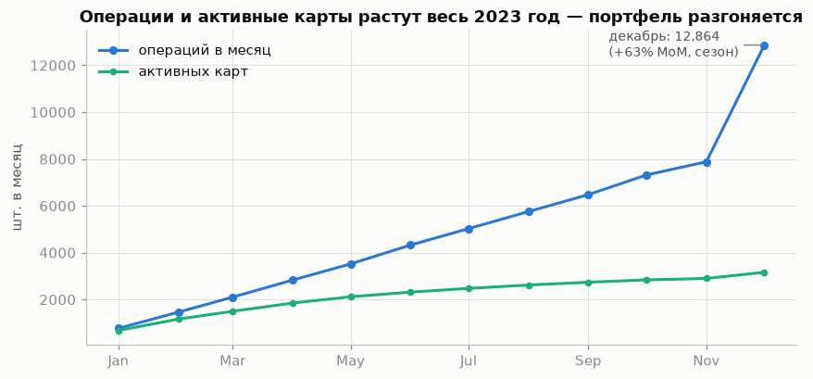
НАХОДКА 1 · ДИНАМИКА · ИБРАХИМЖОН ТОЖИБОЕВ
Рост ×16 за год — здоровый ramp-up портфеля, декабрь +63 % — сезон
×16
рост операций за 2023 год (769 → 12 864 в месяц); тренд фев–ноя +23 %/мес, отказы стабильны 5,5–6,9 %
Активные карты растут синхронно с операциями — аномалий нет, качество авторизации не деградирует.
UZCARD-XL · Трек A · UZCARD Academy 2026 · слайд 3/6

Slide 4
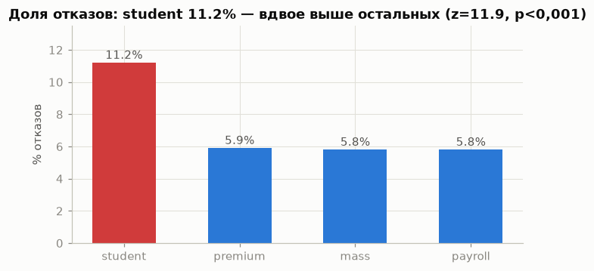
НАХОДКА 2 · ОТКАЗЫ · УЧАСТНИК 2
Сегмент «student»: отказ на каждой 9-й операции — вдвое выше нормы
11,2 %
отказов у студентов против 5,8 % у остальных (+5,4 п.п., 95 % ДИ 4,2–6,5; z = 11,9; p < 0,001). 73 % причин — insufficient_funds + limit
Причина продуктовая (балансы/лимиты), не фрод → микроовердрафт, уведомления о балансе, смарт-ретраи.
UZCARD-XL · Трек A · UZCARD Academy 2026 · слайд 4/6

Slide 5
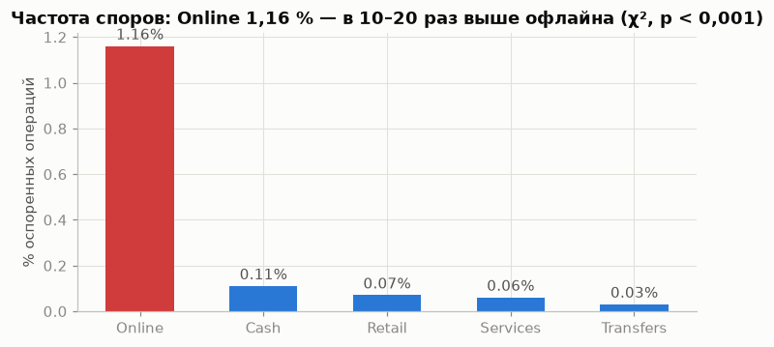
НАХОДКА 3 · СПОРЫ · УЧАСТНИК 3
91 % спорных денег — онлайн: 1,16 % операций против 0,03–0,11 % офлайна
103 млн
UZS под спором в Online-группе MCC (91 % всех спорных сумм); частота споров ×10–20 к офлайну (χ² = 400, p < 0,001)
Рекомендация: 3-D Secure для операций > 200 тыс UZS, скоринг e-com мерчантов, мониторинг доли споров (порог 1 %).
UZCARD-XL · Трек A · UZCARD Academy 2026 · слайд 5/6

Slide 6
РЕКОМЕНДАЦИЯ
План действий: удержать студентов, закрыть онлайн-дыру
1
Микроовердрафт и уведомления о балансе для сегмента student
вернуть 11,2 % → ~6 % отказов
2
Смарт-ретраи отказов insufficient_funds (повтор при пополнении)
часть из 332 потерянных операций/мес
3
Обязательный 3-D Secure для e-com > 200 тыс UZS
снизить 91 % концентрации спорных сумм
4
Скоринг и мониторинг онлайн-мерчантов (порог споров 1 %)
ранний отлов проблемных мерчантов
5
Капасити-план на декабрь (+63 % сезонный пик)
стабильность процессинга в пик
Главные числа: student = 11,2 % отказов (×2 к норме), Online = 91 % спорных сумм (103 млн UZS).
UZCARD-XL · Трек A · UZCARD Academy 2026 · слайд 6/6

